Slide 1
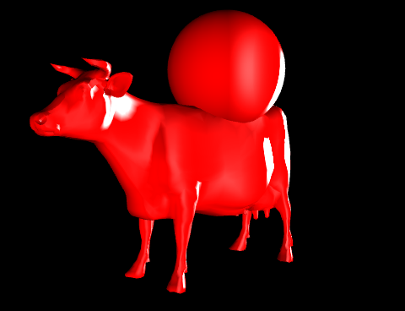
Test-Framework für Shader
Ausarbeitung für die Lehrveranstaltung
Visuelle Effekte
Kaveh Yousefi

Slide 2
Dokumenteninformation
Version: | 1.0
Datum: | 10.07.2015

Slide 3
Historie
Version | Datum | Bearbeitung
1.0 | 10.07.2015 | Erste Version; Datei angelegt.

Slide 4
Inhalt
Projektziel
Klärung von Grundbegriffen
Vorstellung umgesetzter Shaders
Beschreibung des Frameworks
Aussicht und kritische Würdigung

Slide 5
Projektziel
Ziel ist die Umsetzung eines Test-Frameworks.
  Dieses basiert auf einer Kombination von
    HTML5
    JavaScript
    WebGL.
Es enthält Implementierungen verschiedener Shading-Modelle*.
Dies befähigt zum
  Experimentieren mit unterschiedlichen Modellen
  Vergleichen der Shader.
*) Anmerkung: Ein Shading-Model ist in der Regel eine Umformulierung und Vereinfachung des zu Grunde liegenden BRDF (Bidirection Reflectance Distribution Function).
Vgl. [dempski2005advanced], S. 90.

Slide 6
Grundbegriffe & Prinzipien
Anisotropie:
  Im Kontext der Beleuchtungsrechnung: Reflektive Eigenschaft eines Materials ist abhängig vom Winkel des Betrachters um die Oberflächennormale.
  ⇒ Aussehen ist abhängig vom Blickwinkel.
  Gegensatz: Isotropie.
Fresnel-Effekt:
  Anteil am reflektiertem bzw. gebrochenem Licht ist abhängig vom Betrachtungswinkel.
  Beispiel: Aus bestimmten Winkeln scheint Wasser weniger „durchsichtig“.
Quellen: [3drender2001]; [dempski2005advanced], S. 89.

Slide 7
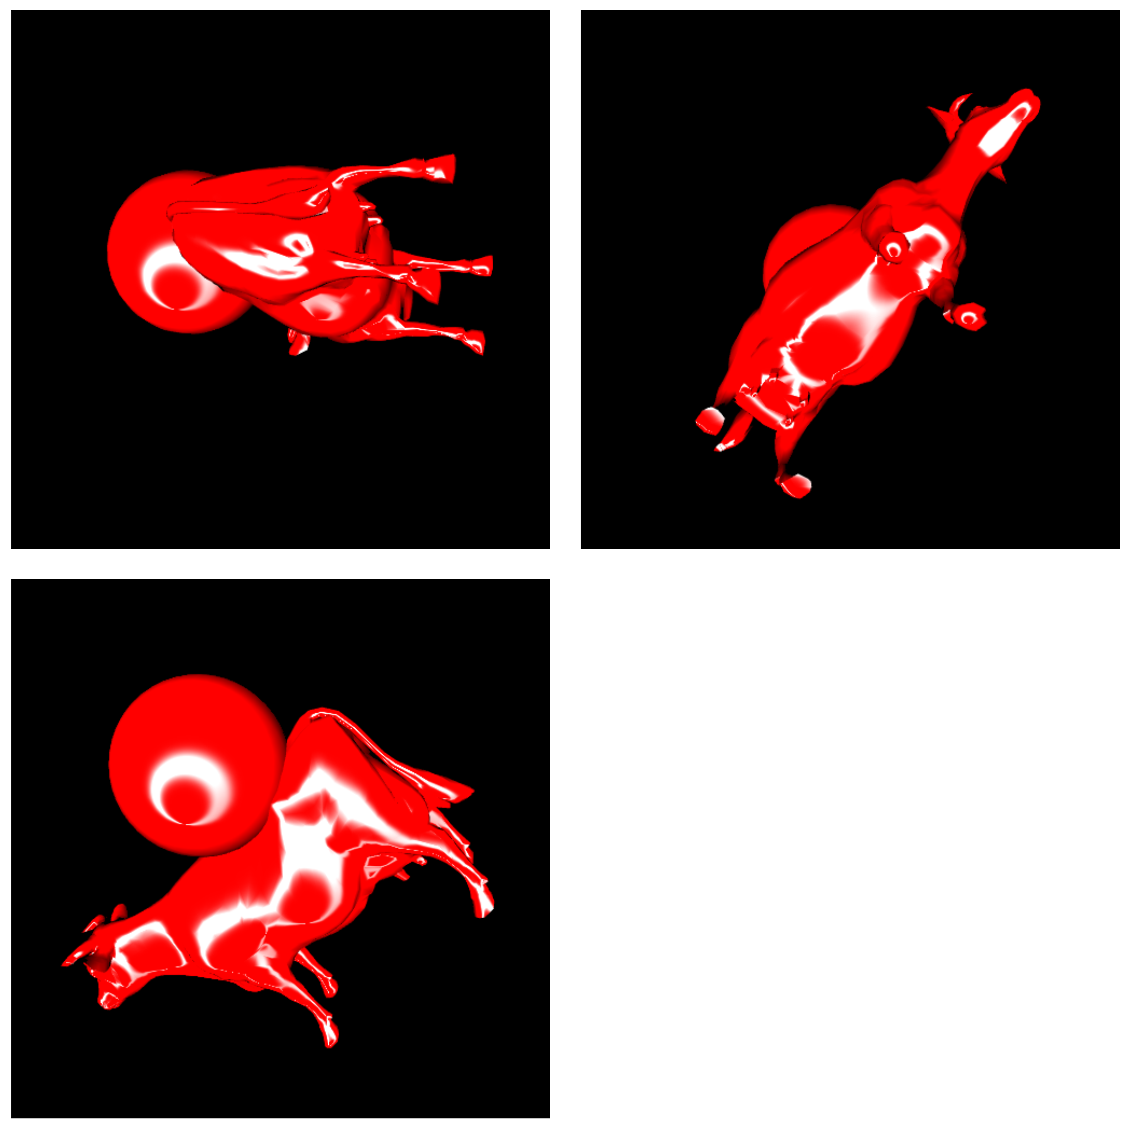
Beispiel - Anisotropie
Beispiel für Anisotropie: Die Form der Lichtflächen auf den Modellen ändert sich bei Modifikation des Blickwinkels.

Slide 8
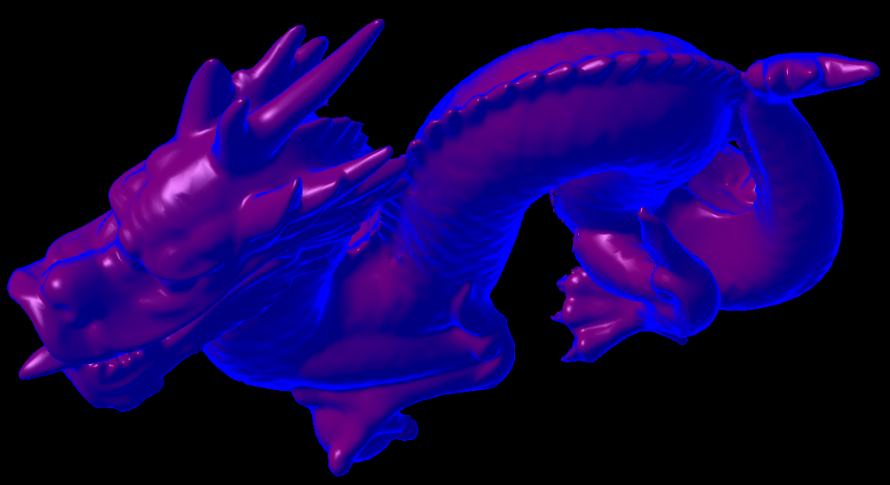
Beispiel – Fresnel-Effekt
Blinn-Phong-Shader mit Fresnel-Effekt. Man beachte die leuchtend blaue Reflektion, welche an jene dem Licht abgewandten Stellen zunimmt.

Slide 9
Vorgestellte Modelle
Blinn-Phong
Cook-Torrance
Minnaert
Oren-Nayar
Phong
Strauss
Ward (anisotropic)

Slide 10
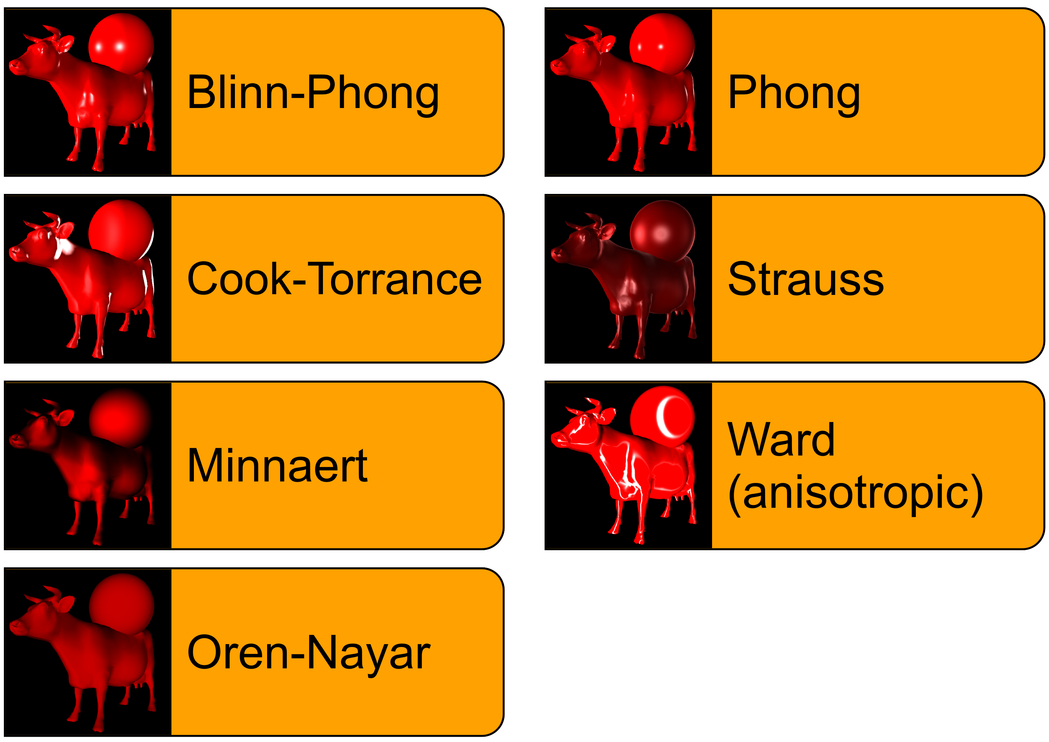

Slide 11
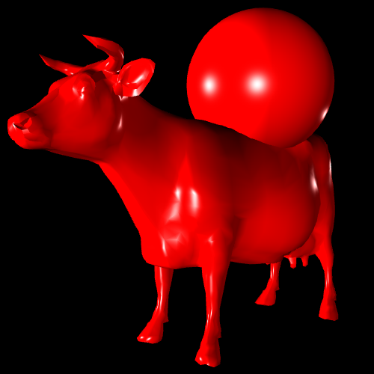
Blinn-Phong

Slide 12
Blinn-Phong
Abgeleitet aus dem Phong-Beleuchtungsmodell.
Vereinfachung der Gleichung für bessere Effizienz.
Oftmals realistischere Ergebnisse.
Einsatzgebiet:
  Allgemeine Materialien.
  Insbesondere aber Plastik.

Slide 13
Blinn-Phong - Parameter
Parameter | Beschreibung | Anmerkung
ambient color | Umgebungsbezogene Materialfarbe.
diffuse color | Diffuse Materialfarbe.
emissive color | Eigenleuchten als Materialfarbe.
specular color | Spekulare Materialfarbe.
shininess | Definiert die Stärke des Glänzens der Oberfläche.

Slide 14
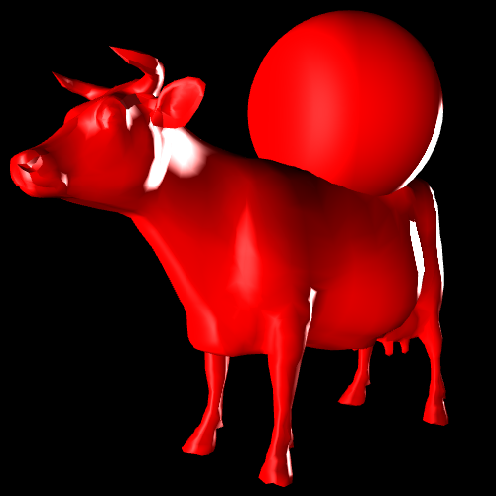
Cook-Torrance

Slide 15
Cook-Torrance
Betrachtet Oberfläche als Anhäufung winziger Mikrofacetten, welche Licht in verschiedene Richtungen reflektieren.
Berücksichtigt shadowing und masking:
  shadowing: Mikrofacetten können verhindern, dass andere Mikrofacetten Licht erhalten.
  masking: Mikrofacetten können verhindern, dass andere Mikrofacetten Licht auswerfen.
  Beide Effekte beeinflussen diffuse und spekulare Reflektion.
Steuerung erfolgt über drei Terme:
  geometrischer Term
  Fresnel-Term
  Rauheitsterm.

Slide 16
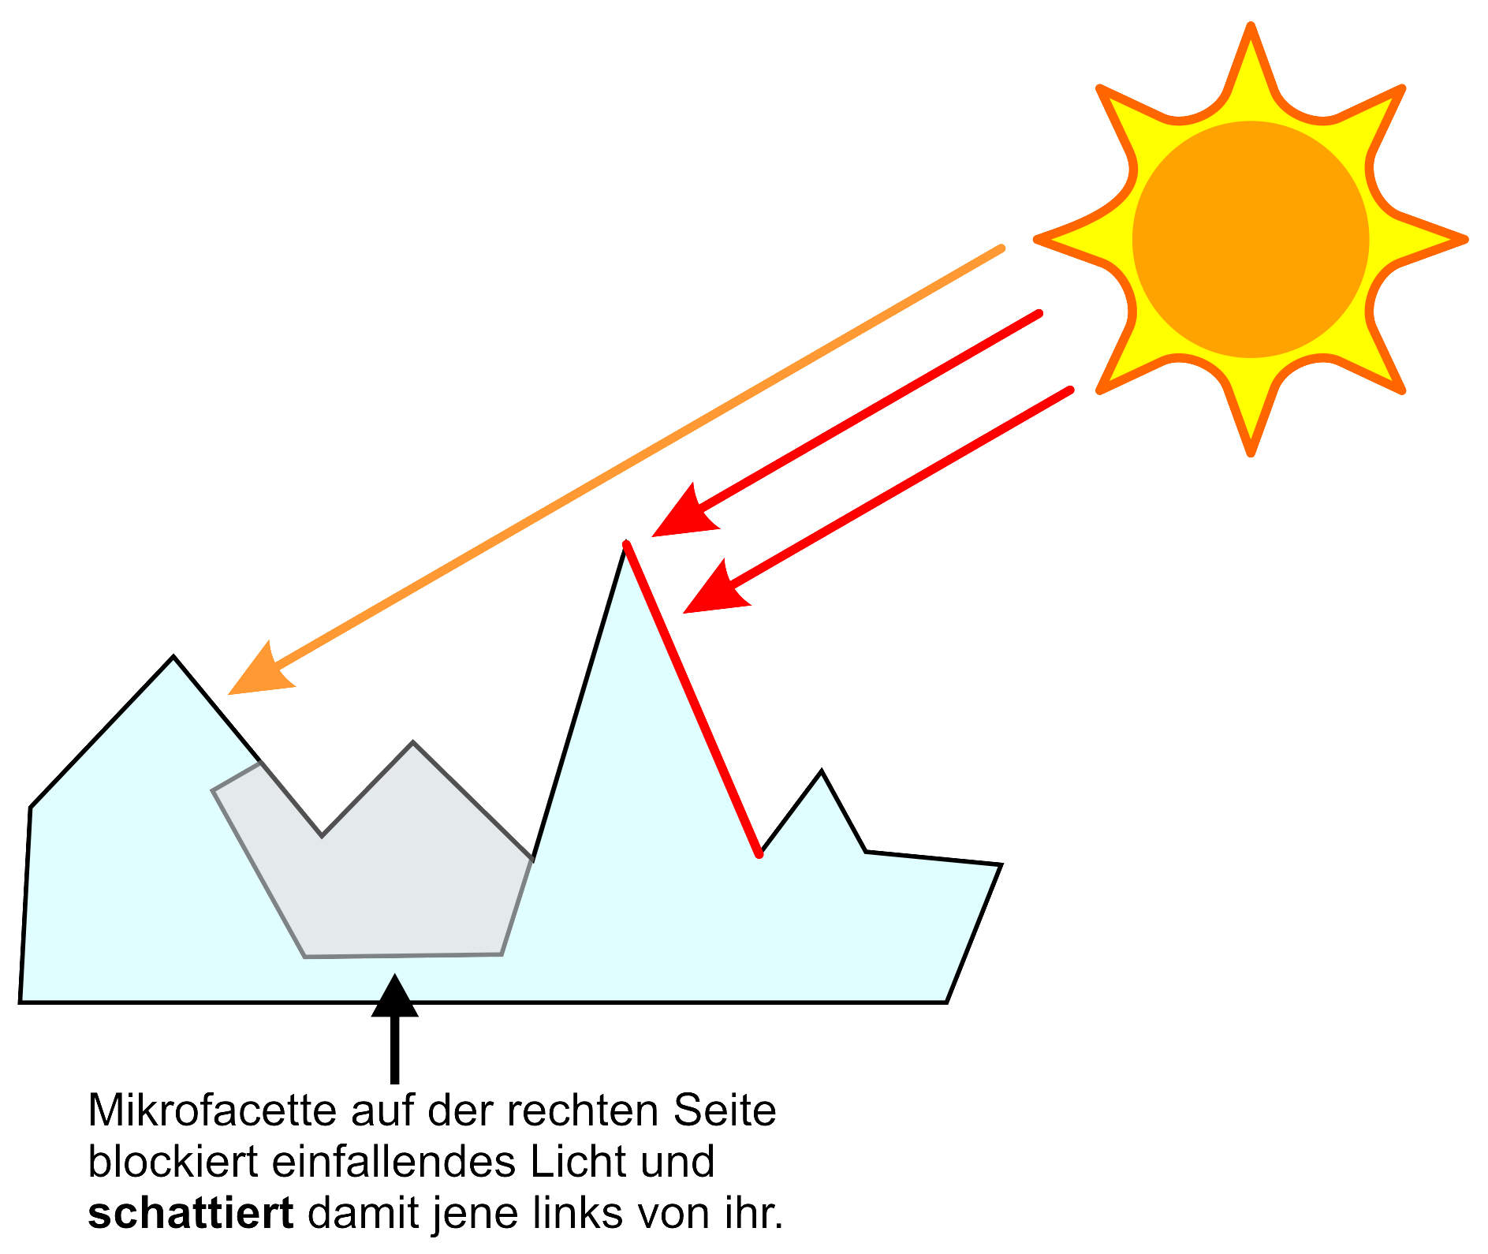
Cook-Torrance - shadowing
Grafische Erläuterung des shadowing. Abbildung erstellt nach [engel2008programming], S. 239.

Slide 17
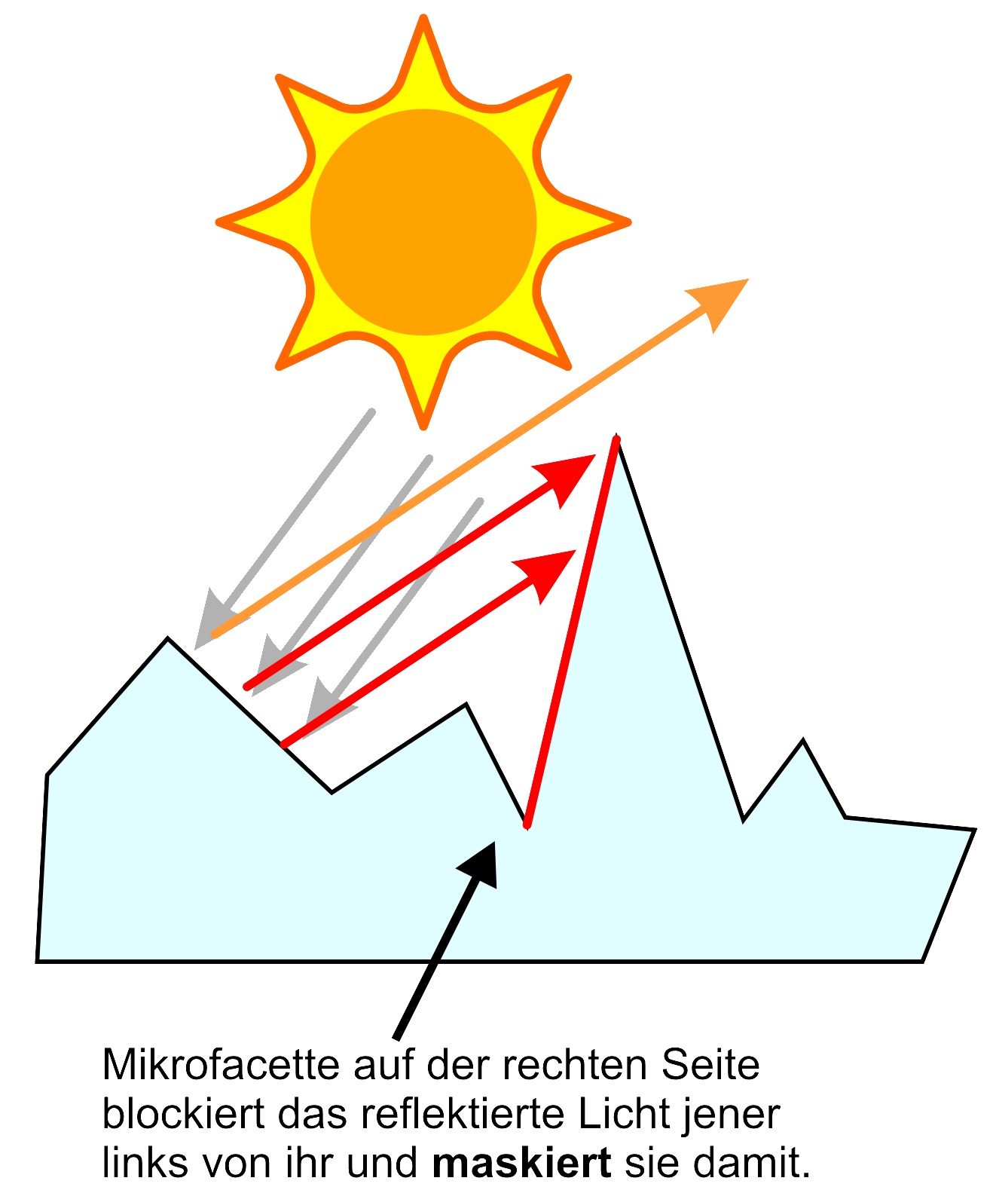
Cook-Torrance - masking
Grafische Erläuterung des masking. Abbildung erstellt nach [engel2008programming], S. 240.

Slide 18
Cook-Torrance
Geometrischer Term:
  Berücksichtigt shadowing und masking.
Fresnel-Term:
  Steuert Menge des reflektierten Lichts.
  Bestimmt Reflektion von Mikrofacetten und damit wie metallisch die Oberfläche erscheint.
  Ersetzt spekulares Licht anderer Modelle ⇒ realistischer.
Rauheitsterm:
  Rauheit basiert auf Verteilung der Steigung der Mikrofacetten.
  Wird über eine Verteilungsfunktion berechnet.
Einsatzgebiet:
  Metalle.

Slide 19
Cook-Torrance - Parameter
Parameter | Beschreibung | Anmerkung
c | Rauheitsfaktor für die Blinn-Verteilungsfunktion (Rauheitsterm). | Nicht notwendig für die Beckmann-Verteilungsfunktion.
m | Rauheitsfaktor für den Rauheitsterm.
R0 | Faktor für den Einsatz im Fresnel-Term. | Wird zumeist als Teil der Rauheitsfaktoren angesehen.

Slide 20
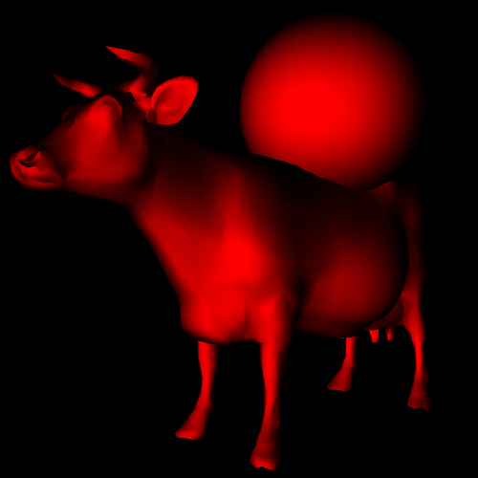
Minnaert

Slide 21
Minnaert
Diffuses Modell.
Eigentlich für andere Zwecke entwickelt.
Verwendet einen Rauheitsfaktor.
Charakteristisch: dunkle Streifen entlang Objektkanten.
Einsatzgebiet:
  Darstellung von Stoffen, insbesondere Seide.

Slide 22
Minnaert - Parameter
Parameter | Beschreibung | Anmerkung
diffuse color (D) | Diffuse Oberflächenfarbe.
roughness (m) | Rauheitsfaktor.

Slide 23
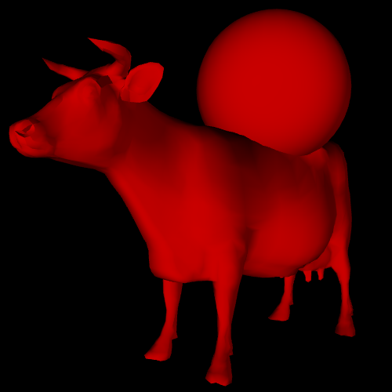
Oren-Nayar

Slide 24
Oren-Nayar
Ein rein diffus-reflektives Modell (kein spekularer Anteil).
Erweiterung des Lambert-Modells.
Einbringung von Rauheit (roughness):
  Oberfläche wird als Anhäufung von Mikrofacetten betrachtet.
  Rauheit basiert auf Normalverteilung der Facetten: Hohe Standardabweichung ⇒ größere Unterschiede in ihren Richtungen.
In der Regel „flachere“ Darstellung als bei Lambert-Modell.
Einsatzgebiet:
  Raue Oberflächen.
  Beispielsweise Mondoberfläche, Ton, Stoffe.

Slide 25
Oren-Nayar - Parameter
Parameter | Beschreibung | Anmerkung
diffuse color (D) | Diffuse Oberflächenfarbe.
roughness (σ) | Rauheitsfaktor.

Slide 26
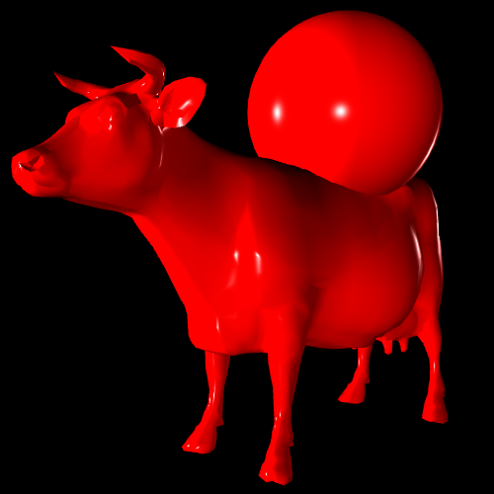
Phong

Slide 27
Phong
Eines der ältesten Modelle.
Bedeutsam auf Grund von Einbringung der spekularen Reflektion, berechnet über den Reflektionsvektor.
Physikalisch nicht sehr plausibel.
Jedoch leicht zu implementieren.
Einsatzgebiet:
  Allgemeine Materialien.
  Insbesondere aber Plastik.

Slide 28
Phong - Parameter
Parameter | Beschreibung | Anmerkung
ambient color | Umgebungsbezogene Materialfarbe.
diffuse color | Diffuse Materialfarbe.
emissive color | Eigenleuchten als Materialfarbe.
specular color | Spekulare Materialfarbe.
shininess | Definiert die Stärke des Glänzens der Oberfläche.

Slide 29
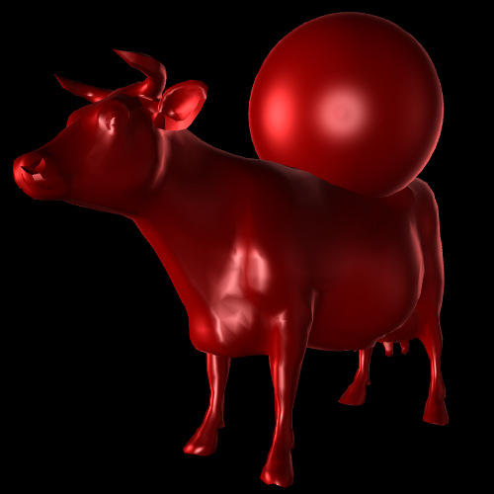
Strauss

Slide 30
Strauss
Hauptziele:
  Einfache Handhabung von Parametern.
  Gleichzeitig große Bandbreite an Materialien darstellbar.
Kombiniert existente Beleuchtungsmodelle.
Einsatzgebiet:
  Verschiedenste Materialien.
  Insbesondere geeignet für Metalle.
  Jedoch auch Plastik gut darstellbar.

Slide 31
Strauss - Parameter
Parameter | Beschreibung | Anmerkung
metalness m | Wie metallisch ist das Material? | Wertebereich: [0, 1].
smoothness s | Wie glatt ist das Material? | Wertebereich: [0, 1].
transparency t | Simuliert die Wirkung von Licht (Energie). | Nicht identisch mit Alpha im RGBA-Farbmodell, sollte aber gleichen Wert besitzen. Wertebereich: [0, 1]
surface color c | (Diffuse) RGB-Oberflächenfarbe. | Einzige Farbe im Modell.
index of refraction n | Brechungsindex | Nicht im Shader verwandt, nur für Ray-Tracing oder Global Illumination.
fresnel constant Kf | Beeinflusst den Fresnel-Effekt. | Eigentlich kein Parameter, sondern Konstante = 1,12.
shadow constant Ks | Beeinflusst die Simulation von Schattierungen auf der Oberfläche. | Eigentlich kein Parameter, sondern Konstante = 1,01.
off-specular peak k | Spekularer Zusatzwert für sehr raue Oberflächen. | In der Regel konstant auf 0,1 gesetzt.

Slide 32
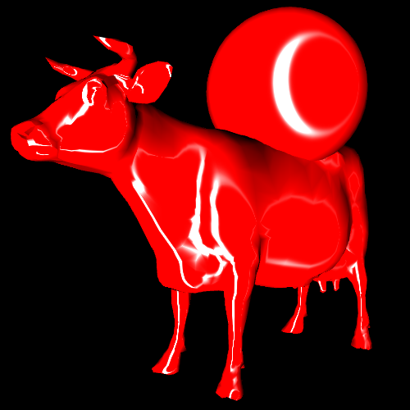
Ward (anisotropic)

Slide 33
Ward (anisotropic)
Empirisches Modell: Basiert auf Beobachtungen.
  Hieraus wurden Gleichungen erstellt.
Physikalisch recht plausibel.
Ward-Modell existiert in zwei Varianten:
  isotropisch
  anisotropisch.
Anisotropie durch zwei orthogonale Rauheitskoeffizienten erreicht (x- und y-Richtung).
Einsatz:
  Metalle, insbesondere gebürstete.

Slide 34
Ward - Parameter
Parameter | Beschreibung | Anmerkung
direction | Richtung des Materials als 3D-Vektor.
roughness.x | Rauheitsfaktor entlang der X-Achse. | Sorgt für Anisotropie.
roughness.y | Rauheitsfaktor entlang der Y-Achse. | Sorgt für Anisotropie.

Slide 35
Framework – Prinzip (1/3)
Verschiedene Shading-Modelle werden angeboten.
  Jeder Vertex- bzw. Fragment-Shader residiert in einer eigenen Datei und wird zurzeit mittels PHP eingelesen und der Quellcode in HTML eingebettet.
Die Auswahl des Shader-Modells erfolgt in einem eigenen HTML-Formular, dem „Shader Chooser“.
  Die Auswahl wird an das entsprechende PHP-Script versandt und dort ausgewertet.
  Daraufhin wird, wie oben beschrieben, die dynamische Einsetzung von GLSL-Code durchgeführt.

Slide 36
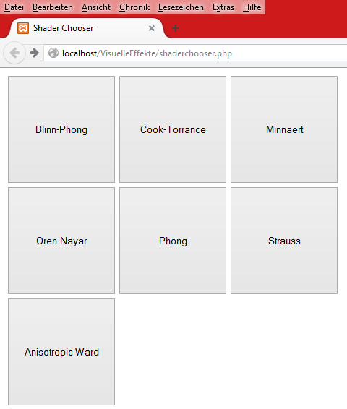
Framework – Prinzip (2/3)
Das „Shader Chooser“-Formular mit den zurzeit angebotenen Shader-Modellen. Jedes Modell kann über Betätigen der entsprechenden Schaltfläche geladen werden.

Slide 37
Framework – Prinzip (3/3)
3D-Objekte befinden sich in der Szene.
  Die Objekte können über Menüstruktur ausgewählt werden: Entweder einzeln oder alle gleichzeitig.
⇒ Simulation eines flachen Szenegraphen (eigentlich eine „Szeneliste“).
Die Steuerung innerhalb der Szene ist über Computermaus oder Tastatur möglich.

Slide 38
Framework – Konfiguration (1/2)
Dynamische HTML-Bedienelemente existieren.
Je nach Shader sind unterschiedliche Parameter notwendig.
  Adäquate Steuerelemente werden bereitgestellt.
  Diese ermöglichen die Einstellung der Parameter.
  Bsp.: Farbe, Rauheit.
Übergreifende Einstellungen sind daneben möglich.
  Bsp.: Transparenz.
Weitere Szene-Elemente sind unabhängig davon konfigurierbar:
  Licht, Nebel

Slide 39
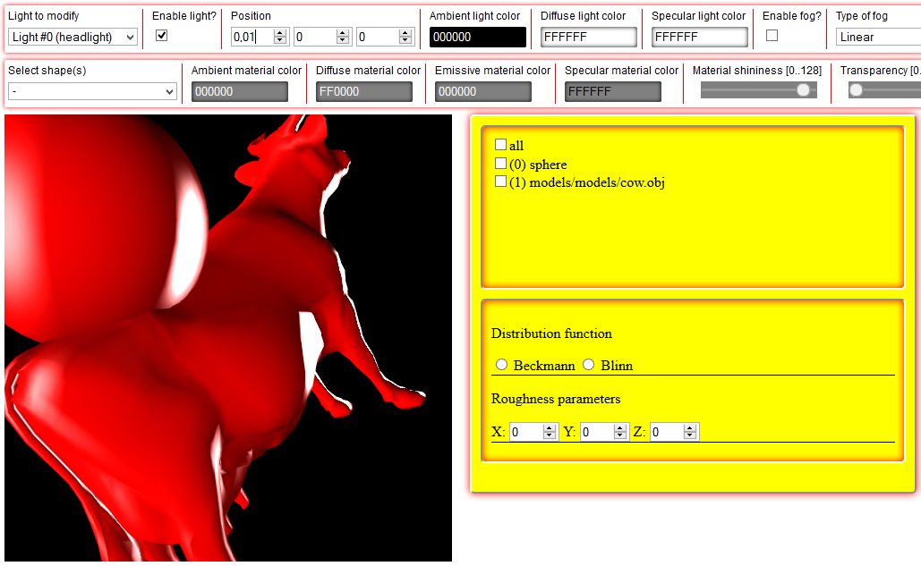
Framework – Konfiguration (2/2)
Beispiel für angestrebte dynamische Konfiguration: Nur die Parameter des aktuell geladenen Cook-Torrance-Shaders werden in der gelben Tafel angezeigt. Darüber ist der Szenegraph sichtbar.

Slide 40
Framework – Architektur (1/2)
Die Architektur ist lose an die Spezifikation der Java-Bibliothek Java 3D angelehnt [sowizral1997java].
Daher findet eine Unterteilung in eine größere Anzahl an Typen („Klassen“) mit wohl definierten Verantwortlichkeiten statt.
Primäre Ziele:
  Erweiterbarkeit
    Bspw. durch neue Modellparameter für das Material.
    Bspw. durch „abstrakte“ Oberklasse für Geometrien.
  Lesbarkeit
    Bspw. Modularisierung über separate JavaScript-Dateien.
    Bspw. pro uniform-Variabletyp eigener JavaScript-Typ.

Slide 41
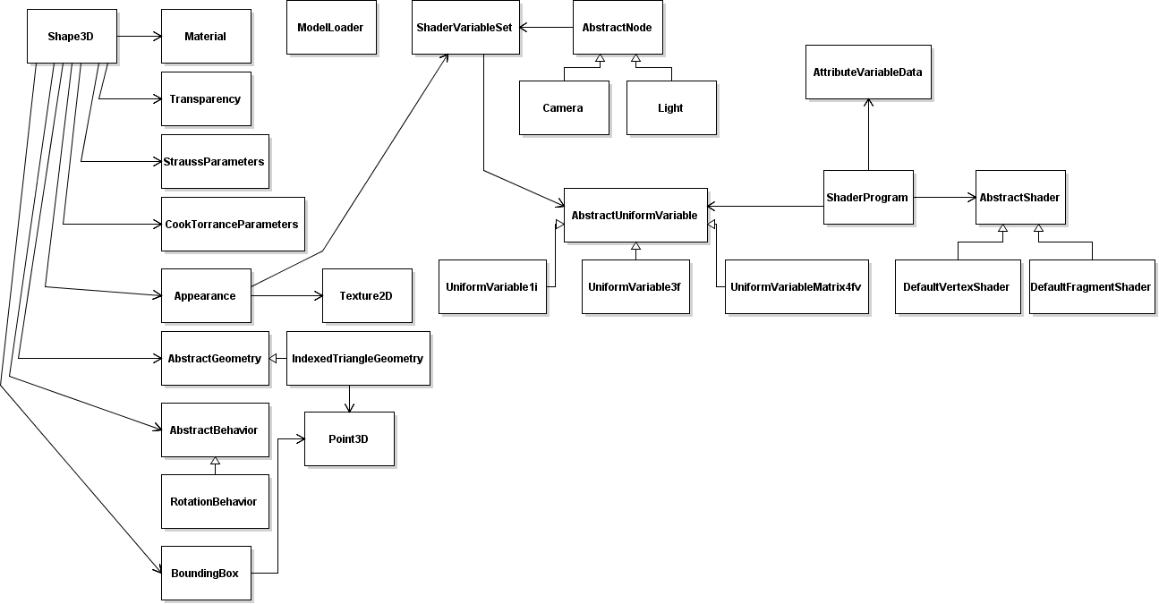
Framework – Architektur (2/2)
Teilausschnitt aus dem Klassendiagramm des aktuellen Systemzustands.

Slide 42
Obligatorische Erweiterungen
Einige Punkte bedürfen noch der Implementierung bzw. Vervollständigung:
  Maus-basierte Kameranavigation.
  Beachtung der Texturen.
  Fresnel-Effekte.
  Komplettierung der dynamischen Bedienelemente zur Shader-Konfiguration.
  Transformation selektierter 3D-Objekte (Translation, Rotation, Skalierung, Scherung).

Slide 43
Optionale Erweiterungen
Sofern genügend Zeit vorhanden ist, sind folgende Erweiterungen denkbar:
  Weitere Shading-Modelle:
    Ashikhmin-Shirley Anisotropic
    Lafortune
    Schlick
  Shader pro 3D-Objekt setzen.
  Dynamisches Hinzufügen von 3D-Objekten.

Slide 44
Ausblick
Potenzielle zukünftige Weiterentwicklungen, welche wahrscheinlich nicht mehr in das Projekt Einzug finden werden:
  Implementierung einer interaktiven Objektauswahl („picking“).
  Schattenberechnung.
  Effizienzberechnung (Performance einzelner Shader messen und ausgeben).

Slide 45
Zu klärende Fragen
Shader originalgetreu abbilden?
  Zurzeit enthalten viele Shader vom Modell abweichende Komponenten, um mehr Möglichkeiten zu bieten.
  Bsp.: Oren-Nayar-Shader, eigentlich rein diffus, besitzt auch spekularen, ambienten und emissiven Term wie ein Phong-Shader.
XAMPP als Grundvoraussetzung inadäquat?
  Zurzeit eingesetzt, um
    vom Benutzer ausgewählten Shader mittels HTML-Formular auszuwerten
    und Shader-Dateien dynamisch in HTML einzusetzen.
  Wirkt möglicherweise als Hürde für Interessenten.

Slide 46
Literaturverzeichnis
[3drender2001], Jeremy Birn, Fresnel Effect, http://www.3drender.com/glossary/fresneleffect.htm
[dempski2005advanced] Dempski, Kelly and Viale, Emmanuel, Advanced lighting and materials with shaders, 2005
[engel2008programming] Wolfgang F. Engel, Jack Hoxley, Ralf Kornmann, Niko Suni, Jason Zink, Programming Vertex, Geometry, and Pixel Shaders, 2008
[kornmann2011d3dbook] Ralf Kornmann, D3DBook, 2011, http://content.gpwiki.org/D3DBook:Table_Of_Contents
[sowizral1997java] Kevin Sowizral, Kevin Rushforth, Henry Sowizral, The Java 3D API Specification, 1997

